Slide 1
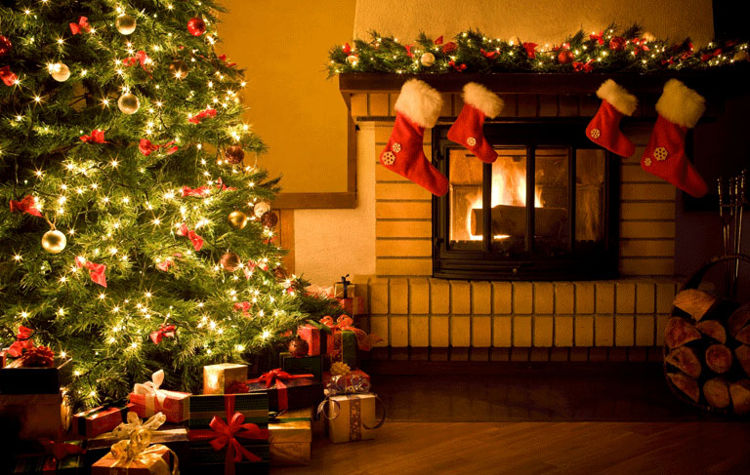
ΕΘΙΜΑ ΤΗΣ ΘΡΑΚΗΣ

Slide 2
ΠΟΔΑΡΙΚΟ
Πολλοί άνθρωποι είναι ιδιαίτερα προσεκτικοί ακόμα και σήμερα για το ποιος θα μπει πρώτος στο σπίτι τους τη νέα χρονιά, δηλαδή θα κάνει ποδαρικό. Έτσι, από την παραμονή λένε σε κάποιο δικό τους άνθρωπο, που τον θεωρούν καλότυχο, να έρθει την Πρωτοχρονιά να τους κάνει ποδαρικό. Μόλις μπει στο σπίτι τον βάζουν να πατήσει ένα σίδερο για να είναι όλοι σιδερένιοι και γεροί μέσα στο σπίτι στη διάρκεια του καινούργιου χρόνου. Η νοικοκυρά φιλεύει τον άνθρωπο που κάνει ποδαρικό για το καλό του χρόνου. Συνήθως, του δίνει μήλα ή καρύδια και μία κουταλιά γλυκό κυδώνι ή ότι άλλο γλυκό έχει φτιάξει για τις γιορτές

Slide 3
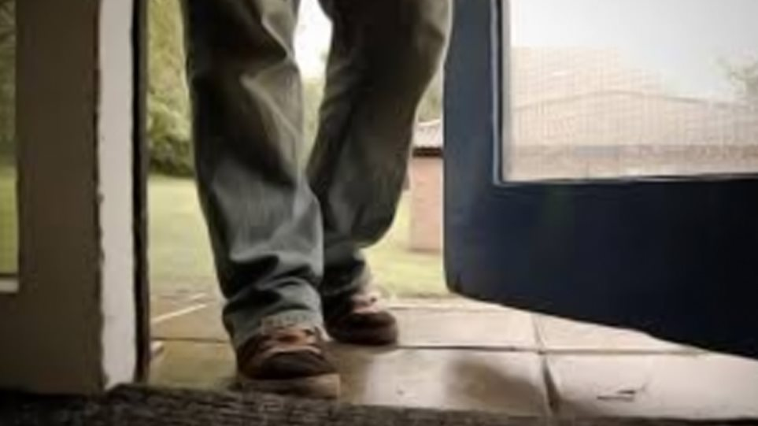

Slide 4
Η ΒΑΣΙΛΟΠΙΤΑ
H βασιλόπιτα είναι το γλύκισμα - σύμβολο της Πρωτοχρονιάς και συνδέεται με την εορτή του Αγίου Βασιλείου, από τον οποίο πήρε το όνομά της. Τη βρίσκουμε με πολλές μορφές και διάφορους τρόπους παρασκευής, σ’ όλα τα ελληνικά σπίτια, αστικά και αγροτικά. Μέσα στο ζυμάρι τοποθετείται ένα νόμισμα, που όποιος το βρει κατά το μοίρασμα της βασιλόπιτας θα είναι ο τυχερός της χρονιάς.

Slide 5
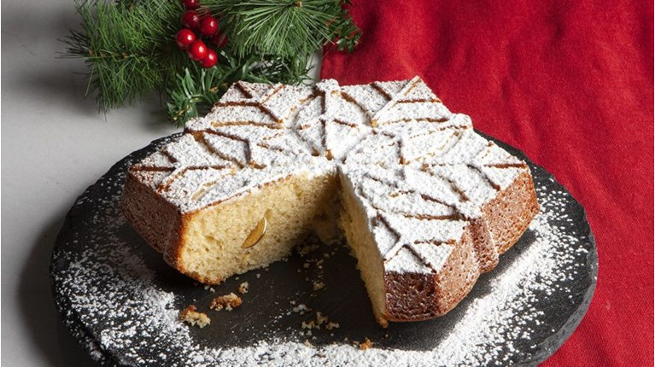
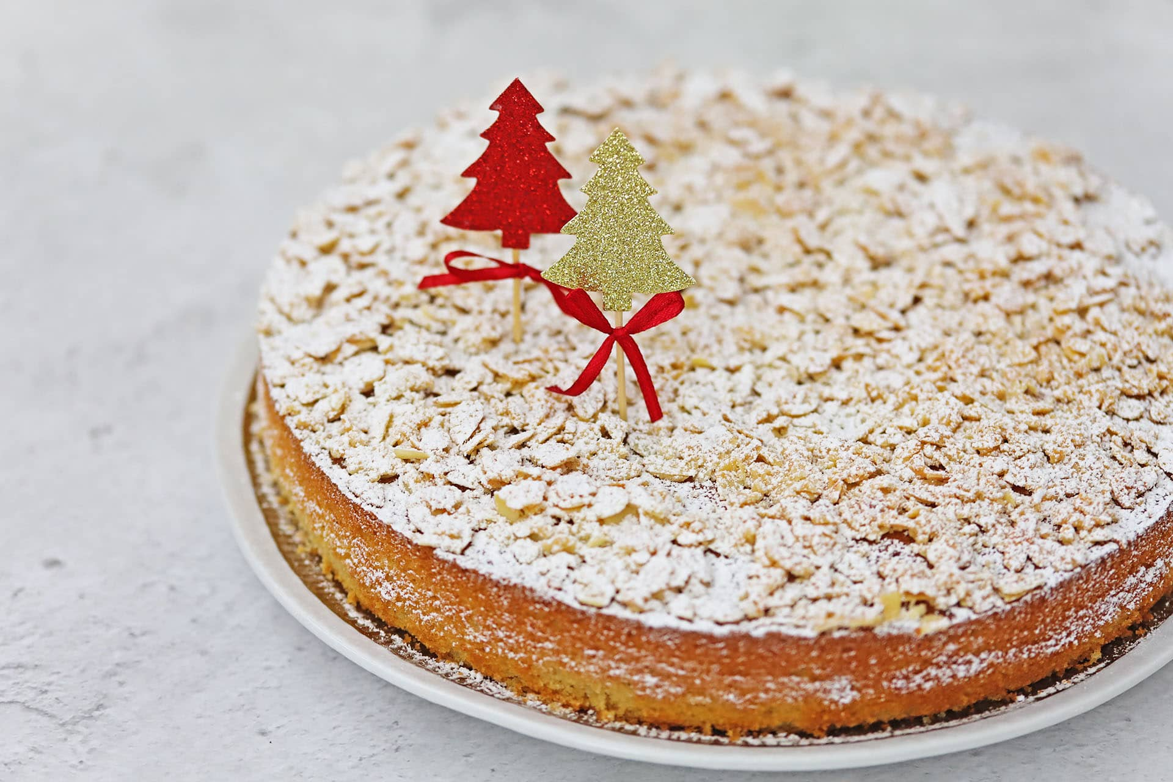
Η βασιλόπιτα κόβεται και μοιράζεται με εθιμικό τελετουργικό τη νύχτα της παραμονής του νέου χρόνου ή ανήμερα την Πρωτοχρονιά. Το γενικό πρόσταγμα έχει ο νοικοκύρης του σπιτιού, που αφού τη σταυρώσει, κόβει και μοιράζει τα κομμάτια της πίτας στα μέλη της οικογένειάς του και τους τυχόν φιλοξενούμενους, ενώ ιδιαίτερα κομμάτια ξεχωρίζονται για τον Χριστό, την Παναγία και τον Άγιο Βασίλειο.

Slide 6
ΤΟ ΣΠΑΣΙΜΟ ΤΟΥ ΡΟΔΙΟΥ
Ένα πανάρχαιο έθιμο του λαού μας για την γιορτινή μέρα της έλευσης του νέου χρόνου είναι «το σπάσιμο του ροδιού». Το έθιμο αυτό αρχικά εντοπίστηκε στην Πελοπόννησο, αν και μετά διαδόθηκε σε κάθε γωνιά της Ελλάδας και συνεχίζεται μέχρι και σήμερα. Ο νοικοκύρης του σπιτιού είναι αυτός που κάνει το ποδαρικό και σπάει το ρόδι. Πρέπει να χτυπήσει το κουδούνι στην κλειστή εξώπορτα και να του ανοίξουν. Δεν κάνει να ανοίξει ο ίδιος με το κλειδί του. Έτσι είναι ο πρώτος που μπαίνει στο σπίτι για να κάνει το ποδαρικό με το ρόδι στο χέρι. Μπαίνοντας μέσα, με το δεξί πόδι, σπάει το ρόδι πίσω από την εξώπορτα για να πεταχτούν οι σπόροι του παντού και ταυτόχρονα λέει: «με υγεία, ευτυχία και χαρά το νέο έτος κι όσους σπόρους έχει το ρόδι, τόσες λίρες να έχει η τσέπη μας όλη τη χρονιά.»

Slide 7
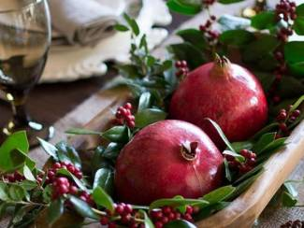
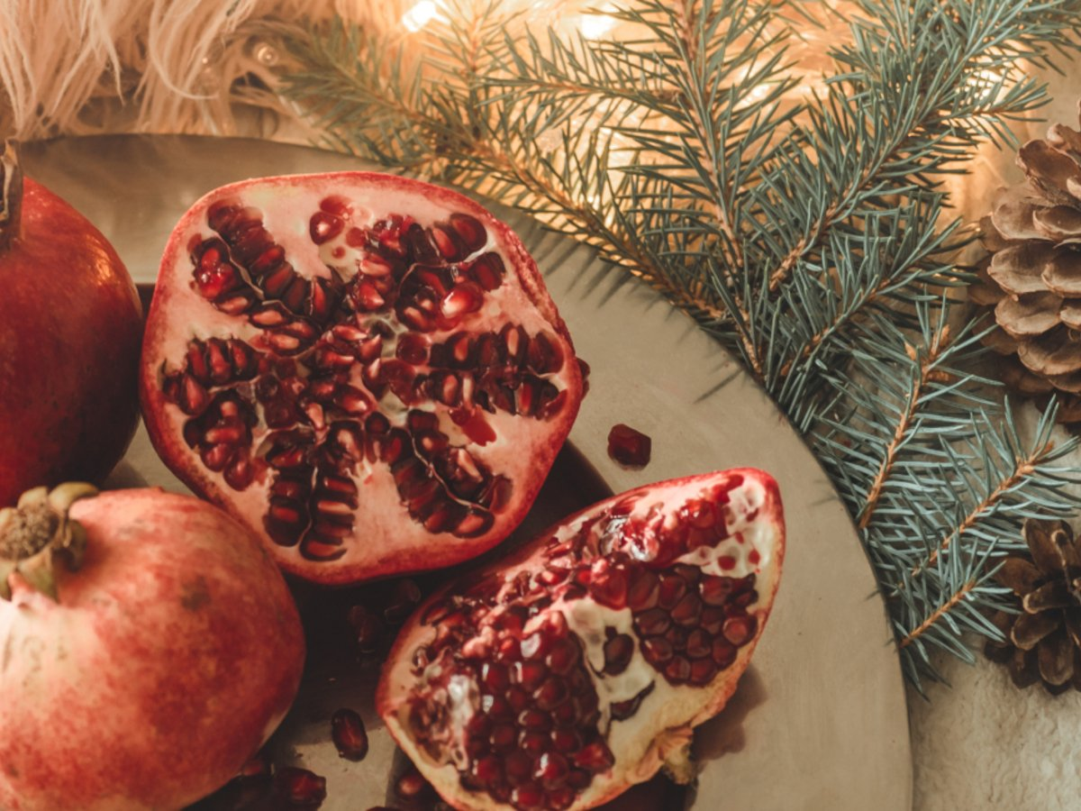
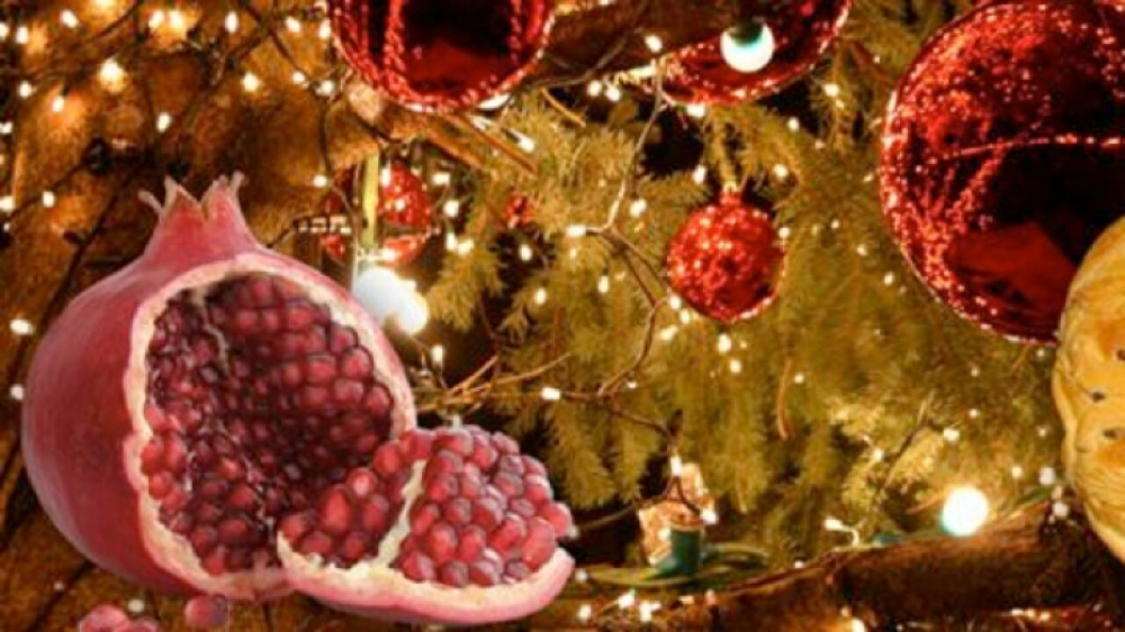

Slide 8
ΤΕΛΟΣ
Πηγή: https://www.helppost.gr/protoxronia
Μωραΐτη Στέλλα

